Slide 1
آموزش اصول پرونده نویسی برگزار کننده : دکتر امیر اریس متخصص قلب و عروق فلوشیپ اینترونشنال کاردیولوزی ـ عضو هیئت علمی گروه قلب
مرکز آموزشی ،درمانی و تحقیقاتی قلب دکتر حشمت رشت
تیم مدیریت آموزشی گروه قلب و عروق

Slide 11
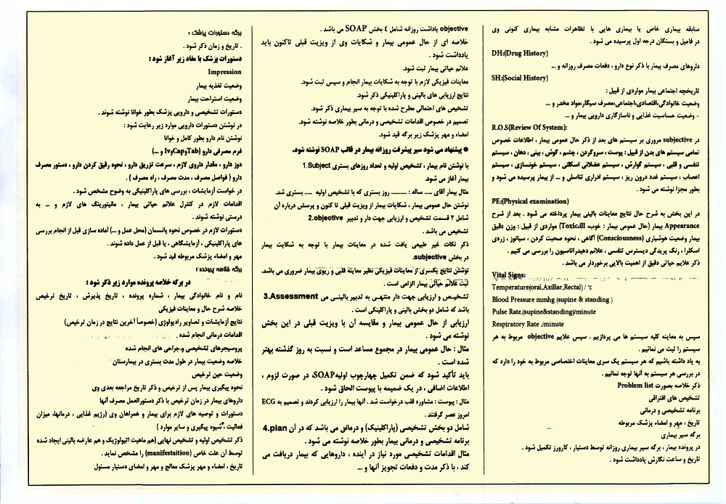

Slide 12
پایان

